Slide 1
1.Представление команд

Slide 2
2.Разминка

Slide 4
3.Знатоки ребусов

Slide 5
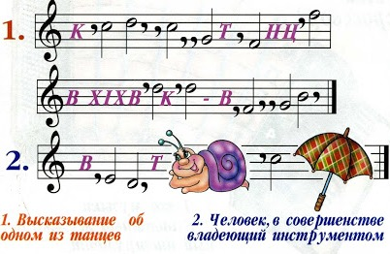

Slide 6
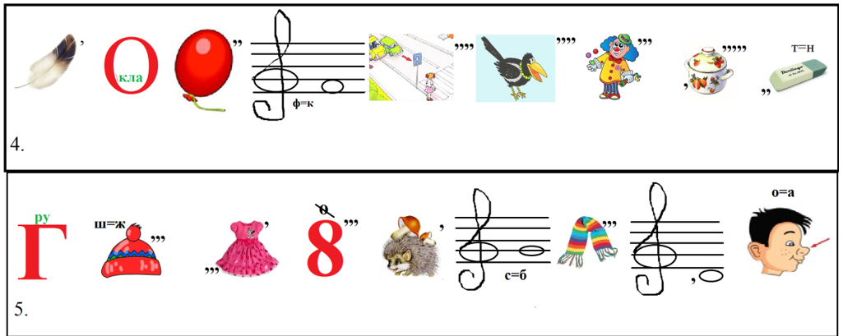

Slide 7
4 .Песенный

Slide 8
5 .Экспромт

